Slide 1
EEM 492 Bitirme Projesi II: Otomatik Yoğurt Makinası Tasarımı
Proje Danışmanı: Prof. Dr. Alper URAZ
Hazırlayan : Remziye Pelin TOSUN

Slide 2
Projenin Amacı
Uygun sıcaklık ölçüm tekniğini kullanarak
mikrodenetleç tabanlı sistem ile yoğurt
yapımını gerçekleştirmek.

Slide 3
1. Yarıyılda Yapılanlar
Sıcaklık ölçüm teknikleri ve yoğurt yapımının araştırılması
Yoğurt iç kabı ve yalıtılmış dış kabı tasarımının gerçekleştirilmesi
Mikrodenetleç tabanlı sıcaklık ölçümünün
gerçekleştirilmesi ve LCD’de gösterilmesi

Slide 4
Yapılacak İş ve İşlemler
İstenilen sıcaklığı sağlamak için Var Yok(on-off),Oransal(P),Tümlevsel(I) ve Türevsel(D) denetim eğlemlerinden (P,PI,PD,PID) uygulanabilecekleri seçilmeli ve bunlar gerçekleştirilmelidir.
Yoğurt yapım süresi tamamlandığında otomatik olarak devre kesilmelidir.

Slide 6
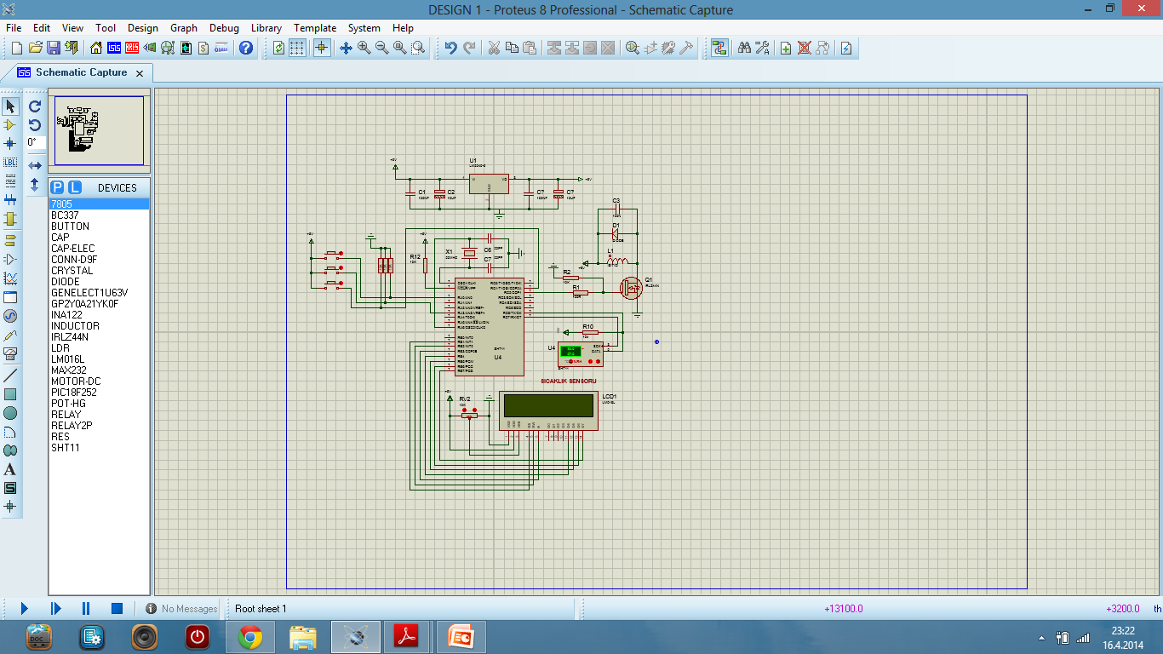
Devre Şeması

Slide 7
Kaynakça
http://www.tgdf.org.tr/turkce/index.php?option=com_content&view=article&id=52&Itemid=68
http://tr.wikipedia.org/wiki/Fermantasyon
http://www.biltek.tubitak.gov.tr/merak_ettikleriniz/index.php?kategori_id=1&soru_id=4077
http://www.robotiksistem.com/sensor_cesitleri_sicaklik_sensorleri.html
http://pdfserv.maximintegrated.com/en/ds/DS1621.pdf

